Slide 1


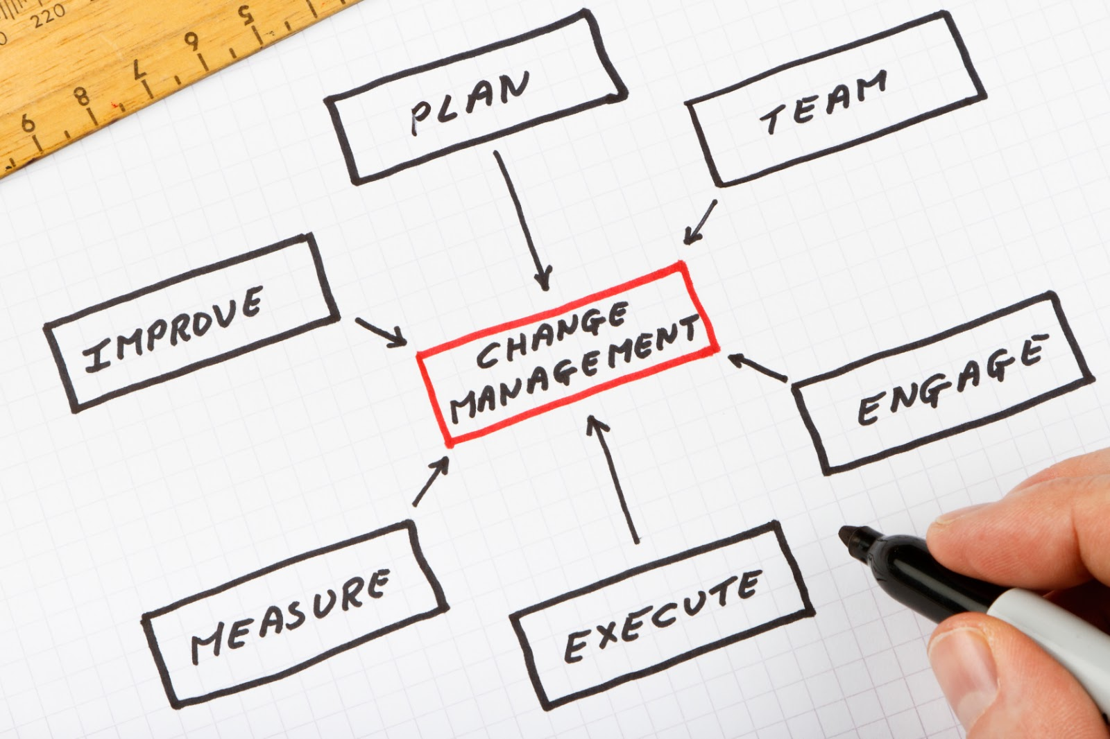
Gerenciamento de Mudanças
Workshop para implantação do processo de Gerenciamento de Mudanças
06.Jan.2017
Versão 1

Slide 2


Agenda
Objetivo e Escopo
Benefícios
Agenda
Equipe de Mudanças
Comitês – CAB e ECAB
Operação Assistida
Dicas

Slide 3

Objetivo e Escopo
Objetivo
Este processo tem como objetivo garantir que todas as mudanças serão registradas, avaliadas, autorizadas, priorizadas, planejadas, testadas, implementadas, documentadas e revisadas de maneira padronizada e controlada, reduzindo assim impacto e risco ao negócio da Smiles.
Escopo
O escopo do processo de Gerenciamento de Mudanças cobre qualquer adição, modificação ou remoção de componente do serviço no ambiente de produção da Smiles.
Pré-aprovada
  com risco baixo, relativamente comum e que segue um procedimento ou instrução de trabalho.
Normal
  apresenta riscos desconhecidos e segue procedimentos ou instruções de trabalho não padronizado.
Emergencial
  não foi emitida no prazo para ser analisada pelo (CAB) e pode ou não está associada a um Incidente de alto impacto “Blocker”, porém precisa ser executada na data definida, para evitar que ocorra algum impacto ao negócio.
Informativa
  toda RFC que a Smiles não tem autonomia para aprovação, apena precisa ter ciência da sua execução.

Slide 4
Agenda
Objetivo e Escopo
Benefícios
Agenda
Equipe de Mudanças
Comitês – CAB e ECAB
Operação Assistida
Dicas

Slide 5
Benefícios
Aprovação das RFC´s na ferramenta JIRA.
Rastreabilidade dos aprovadores. Atender requisitos da auditoria.
Fluxo de aprovação por categoria (Normal, Emergencial, Informativa e Pré-aprovada).
Normal – obrigatório aprovação das áreas especializadas.
Mitigar o risco ao ambiente de produção.
Emergencial – obrigatório aprovação (Gestor Solicitante, Operações de TI e Diretor de TI).
Reduzir a quantidade de RFC Emergencial e mitigar o risco ao ambiente de produção.
Informativa ou Pré-aprovada – obrigatório aprovação da equipe de Ger. de Mudanças.
Agilizar o processo de aprovação das RFC´s sem risco ou impacto ao negócio.
Dashboard do processo na ferramenta JIRA.
Melhorar a análise dos indicadores, com o objetivo de propor melhorias ao processo.
Ata de Reunião do CAB no Confluence.
Rastreabilidade das atas de reuniões do CAB. Atender requisitos de auditoria
Processo atualizado e publicado no Confluence.
Atender requisitos de auditoria

Slide 6
Agenda
Objetivo e Escopo
Benefícios
Agenda
Equipe de Mudanças
Comitês – CAB e ECAB
Operação Assistida
Dicas

Slide 7

Equipe de Gerenciamento de Mudanças
Equipe de Ger. de Mudanças
Garantir que o processo seja executado segundo as diretrizes estabelecidas e operacionalizado com eficiência e eficácia, para alcançar os Indicadores de Desempenho.
Analisar todas as RFC e classificá-las conforme o risco e impacto ao negócio.
Convocar os participantes, criar e enviar a pauta e a ata de reunião do CAB.
Analisar e deliberar todas as RFC´s de categoria Pré-aprovada e Informativa.
Solicitar deliberação para todas as RFC´s de categoria Emergencial.
Enviar comunicados de indisponibilidade para os clientes afetados, caso ocorra necessidade.
Revisar todas as RFC´s após a sua execução e fechar com ou sem sucesso.

Slide 8
Agenda
Objetivo e Escopo
Benefícios
Agenda
Equipe de Mudanças
Comitês – CAB e ECAB
Operação Assistida
Dicas

Slide 9
Comitê Consultivo de Mudanças (CAB)
CAB
Toda RFC de categoria Normal deve ser aprovada pelo Comitê Consultivo de Mudanças (CAB) que será realizada toda quarta-feira, caso seja feriado, será no próximo dia útil.
Deve ser enviada devidamente preenchida, com atividades, responsável, duração, plano de rollback e evidências dos testes realizados até segunda-feira às 23:59 horas, após este prazo será analisada na próxima reunião do Comitê Consultivo de Mudanças (CAB).
A sequência da apresentação e execução será definida pela ordem de envio.
Antes da realização das reuniões do Comitê Consultivo de Mudanças (CAB), a área de Gerenciamento de Mudanças deve elaborar e divulgar uma pauta para todos os seus membros.
Os membros fixos devem participar de todas as reuniões, em caso de ausência o participante deve delegar um representante. Caso ocorra ausência, o Gerente de Governança de TI deve reportar mensalmente ao Diretor de Tecnologia da Informação.
Na ausência do solicitante para apresentar a sua respectiva Request for Change (RFC), a mesma será automaticamente reprovada.
Membros: Operações de TI, Arquitetura, Infraestrutura, Fraude, Segurança da Informação, Governança de TI e Gestor demandante.

Slide 10

Comitê Consultivo de Mudanças Emergenciais (ECAB)
ECAB
Toda Request for Change (RFC) de categoria Emergencial deve ser aprovada pelo Comitê Consultivo de Mudanças Emergencial (ECAB) que será realizada sob demanda.
Na ausência do solicitante para apresentar a sua respectiva Request for Change (RFC), a mesma será automaticamente reprovada.
Membros: Diretor de TI, Gestor de Governança de TI, Coordenador de Operações e Gestor Demandante.

Slide 11
Agenda
Objetivo e Escopo
Benefícios
Agenda
Equipe de Mudanças
Comitês – CAB e ECAB
Operação Assistida
Dicas

Slide 12
Operação Assistida
Período
06/01/2017 até 13/01/2017
Smiles
Daniel Missobuchi
Daniel Braga
Chacon
Jorge Maluf
Tânia Ferro
Thomas Kiss

Slide 13
Agenda
Objetivo e Escopo
Benefícios
Agenda
Equipe de Mudanças
Comitês – CAB e ECAB
Operação Assistida
Dicas

Slide 14
Dicas
Principais Links
Como liberar acesso aos grupos de Aprovações?
https://smiles.atlassian.net/admin/groups?filter=cab%20
Como verificar as RFC´s Pendentes de Aprovações?
https://smiles.atlassian.net/secure/Dashboard.jspa?selectPageId=18500
Como verificar os indicadores de desempenho do processo?
https://smiles.atlassian.net/secure/Dashboard.jspa?selectPageId=18200
Como criar uma ata de reunião?
https://smiles.atlassian.net/wiki/pages/viewpage.action?pageId=94404648
Como verificar o calendário das RFC´s aprovadas?
https://smiles.atlassian.net/wiki/pages/viewpage.action?pageId=98763027
Onde está o plano da RFC?
https://smiles.atlassian.net/wiki/pages/viewpage.action?pageId=86933580
Como verificar o status das RFCs?
https://smiles.atlassian.net/secure/Dashboard.jspa?selectPageId=18600
Como verificar o status dos Epics (Reunião do CAB)?
https://smiles.atlassian.net/secure/Dashboard.jspa?selectPageId=18601

